Slide 1


Международная конференция
«Гражданское общество и НКО в Европе и России»
Российские НКО: экономический аспект деятельности
Якобсон Лев Ильич
Национальный исследовательский университет – Высшая школа экономики
12 ноября 2010 г., Санкт-Петербург

Slide 2
Статистические границы российского третьего сектора
По данным Росстата, общее число негосударственных некоммерческих организаций составляет 360 тыс. (на 01.01.2009)
Из них реально действующих примерно 38%, т.е. 136 тыс.
Источник данных (2009 г.):
  Всероссийское обследование НКО – 4824 организаций
  Сплошное наблюдение
  28% доступны для проведение опроса руководителя НКО
  8% отказались участвовать в опросе
  6% руководителей не было на месте
2

Slide 3
Структура российского третьего сектора
*По данным Росстата (01.01.2009)
3
3

Slide 4
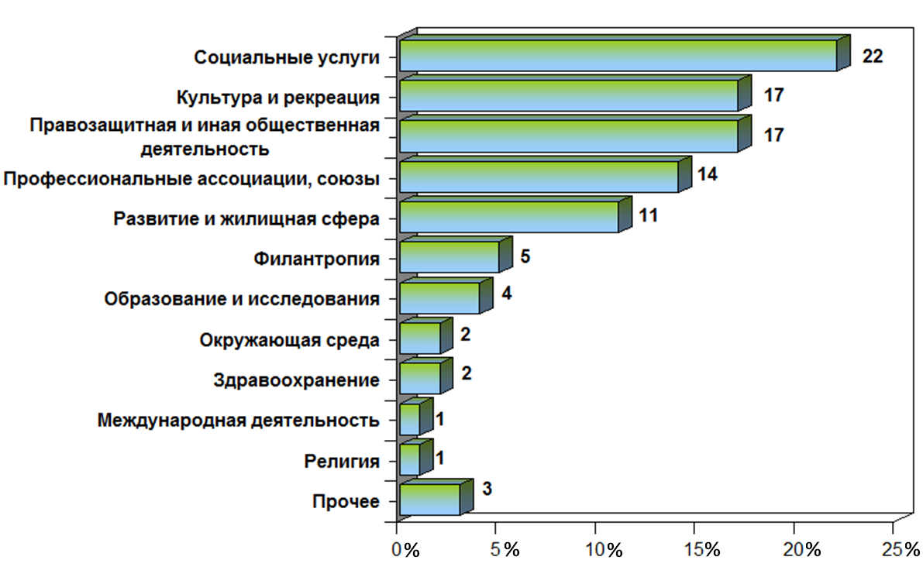
Основные направления деятельности НКО
(международная классификация, %)
Notes:
4
4
4
I

Slide 5
На какой территории Ваша организация осуществляет свою деятельность?

Slide 6
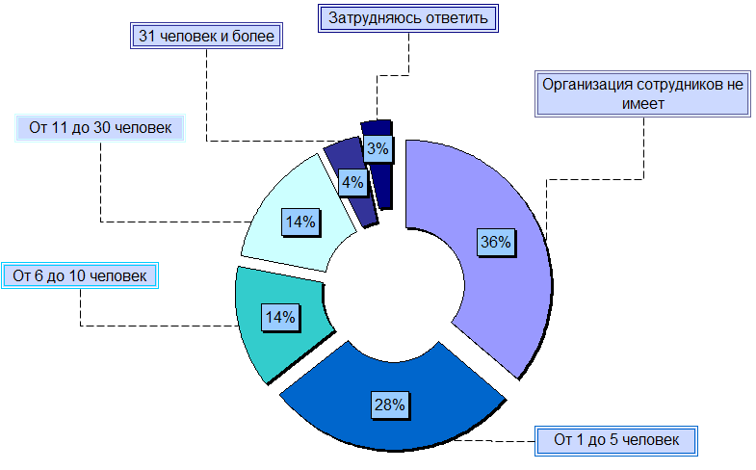
Сколько наемных сотрудников работает полный рабочий день в настоящее время в Вашей организации?

Slide 7
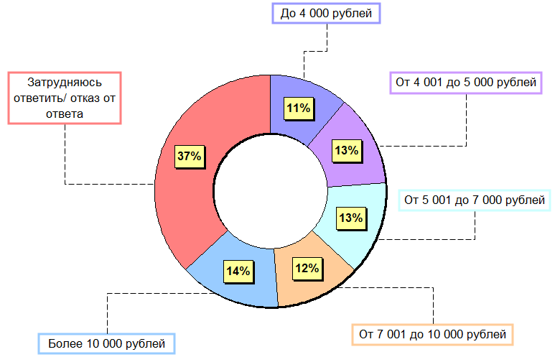
Каков средний размер ежемесячной заработной платы сотрудников Вашей организации за последние полгода?

Slide 8
Зарплата в НКО
Средний размер ежемесячной заработной платы – 8133 рубля.
В среднем в НКО ежемесячная заработная плата самых высокооплачиваемых сотрудников выше, чем ежемесячная заработная плата самых низкооплачиваемых сотрудников в 1,8 раза.
В каждой пятой НКО зарплата уменьшилась под влиянием экономического кризиса.
Чаще всего средний размер заработной платы уменьшился в НКО:
  общественных организациях и фондах.
  зарегистрированных в 1986-1995 гг.
  оказавших услуги на безвозмездной основе на сумму
  более 100 тыс. рублей.
  низко оценивших свою деятельность за прошлый год.
  имевших в распоряжении денежных средств на сумму
  от 500 тыс. рублей.
  собирающихся что-то предпринимать для улучшения
  своего финансового положения.
  не ожидающих ни от кого помощи или поддержки.
8

Slide 9
По вашему мнению, какая доля сотрудников Вашей организации легко смогла бы найти работу с более высокой оплатой труда в другой организации?
9

Slide 10

Профессиональная деятельность
в некоммерческом секторе
В негосударственных некоммерческих организациях по найму на условиях полного или неполного рабочего дня (полной или неполной рабочей недели) трудится 0,92% экономически активного населения России.
Занятость в некоммерческом секторе России носит, в основном, характер полной занятости – 84% сотрудников НКО работают полный рабочий день, то есть 40 часов в неделю.
Частично занятые сотрудники НКО работают в среднем по 15 часов в неделю.
В пересчете на полный рабочий день (при 40-часовой неделе) доля занятых в российском некоммерческом секторе составляет 0,78% численности экономически активного населения.
10

Slide 11
Сколько в среднем добровольцев ежемесячно участвуют в работе Вашей организации?
11

Slide 12
Добровольцы в российских НКО
Общий уровень вовлеченности в добровольческую деятельность в некоммерческом секторе в 2008 году составлял 2,42% от численности экономически активного населения (2,56% от числа занятых в экономике).
В среднем добровольцы работают в НКО 26 часов в месяц.
В пересчете на полную занятость трудовые ресурсы добровольцев равны 0,42% численности экономически активного населения или 0,44% от числа занятых в экономике.
Если бы труд добровольцев оплачивался так же, как труд наемных сотрудников НКО, то стоимость ресурсов добровольного труда в некоммерческом секторе составила бы 16,4 млрд. рублей.
12

Slide 13
Основные проблемы функционирования НКО (%, 2007/2009 гг.)
*По результатам всероссийского обследования НКО (2009, n = 1002)
13

Slide 14
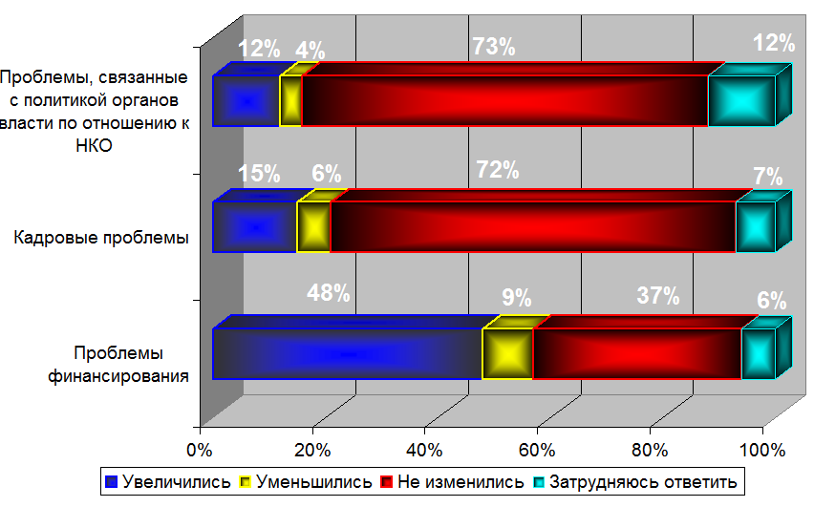
Как изменились острота перечисленных проблем во время экономического кризиса ?
*По результатам всероссийского обследования НКО (2009)
14

Slide 15
Каковы источники финансирования Вашей организации?
15

Slide 16
Сколько примерно денежных средств находилось в распоряжении Вашей организации в 2008 году?
16

Slide 17
Предоставляет ли организация услуги?
17

Slide 18
Доверие к НКО
Треть россиян доверяет НКО хотя бы одного вида; лишь 4% россиян доверяют НКО более чем пяти видов.
Среди россиян, информированных о деятельности НКО, доля тех, кто доверяет НКО хотя бы одного вида, составляет 47%.
Россияне, участвующие в деятельности НКО, доверяют в среднем большему числу видов НКО, чем те, кто не участвуют в деятельности НКО.
Доверяющие большому числу видов НКО имеют более высокий уровень образования, принадлежат к более молодой когорте, имеют более высокие доходы.
18
Notes:
18
18

Slide 19
Не доверяют никаким видам НКО
Данные мегаопросов населения по технологии Георейтинга (ГРАНС-центр ГУ-ВШЭ и ФОМ, 2009, 83 субъекта РФ, по 500 человек в каждом субъекте)
19
Notes:
19
19

Slide 20
Доверяют НКО хотя бы одного вида
Данные мегаопросов населения по технологии Георейтинга (ГРАНС-центр ГУ-ВШЭ и ФОМ, 2009, 83 субъекта РФ, по 500 человек в каждом субъекте)
20
Notes:
20
20

Slide 21
Благодарю за внимание!
Центр исследований гражданского общества и некоммерческого сектора ГУ-ВШЭ
http://grans.hse.ru
21

